Slide 1
Профориентационная работа в МОБУ СОШ с.Ермекеево
Подготовила педагог- психолог:
Шириазданова Л.Н

Slide 2
Самое воспитание, если желает счастья человеку, должно воспитывать его не для счастья, а приготовлять к труду жизни. КД Ушинский
В современном обществе все более актуальной становится проблема создания условий для успешного профессионального самоопределения выпускников средних общеобразовательных учебных заведений. Ее важнейший аспект - организация сопровождения профессионального самоопределения учащихся с учетом их способностей и интересов, а также потребности общества.

Slide 3
Выбор профессии -
такой же естественный этап развития каждого человека, как первые шаги и первые слова. Это – в том случае, если ребенок развивается нормально, окружен любовью и заботой. Психологическая готовность ребенка к выбору профессии во многом зависит от взрослых. Если ребенку созданы нормальные условия для его личностного развития, то в подростковом возрасте решение о выборе профессии принимается легко и естественно.

Slide 4
Главные цели:
создание эффективной системы профессионального сопровождения учащихся в соответствии с их способностями, интересами и запросами рынка труда.
формирования у учащихся профессионального самоопределения,
выработка сознательного отношения к труду.

Slide 5

Основными задачами являются:
Формирование внутренней готовности к профессиональной деятельности,
положительного отношения к труду, целеустремленности,
предприимчивости.

Slide 6
Система профориентации является подсистемой общей системы трудовой подготовки школьников, непрерывного образования и воспитания, цель которых – всестороннее развитие личности, гармоническое раскрытие всех творческих сил и способностей, формирование духовной культуры подрастающего поколения. Она реализуется решением комплекса вышеназванных задач, обеспечивающих профессиональное самоопределение учащихся.

Slide 7
Диагностические методики изучения личности школьников в целях оказания индивидуальной помощи в выборе профессии
Формирование элементов духовной культуры в процессе подготовки учащихся к сознательному выбору профессии.
Система профориентации, вооружающая школьников знаниями для ориентации в мире профессий
Направления, способствующие решению практических вопросов профессионального самоопределения
Умениями объективно оценивать свои индивидуальные особенности
Теоретические и методические основы проф. консультации молодежи
Системный подход к профориентации школьников
Общественно-значимые мотивы выбора профессии

Slide 8
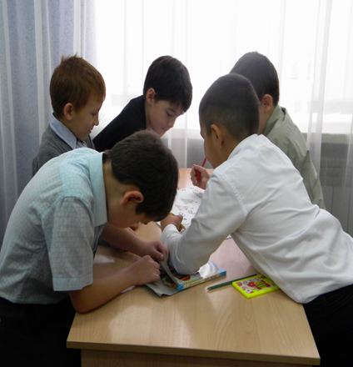
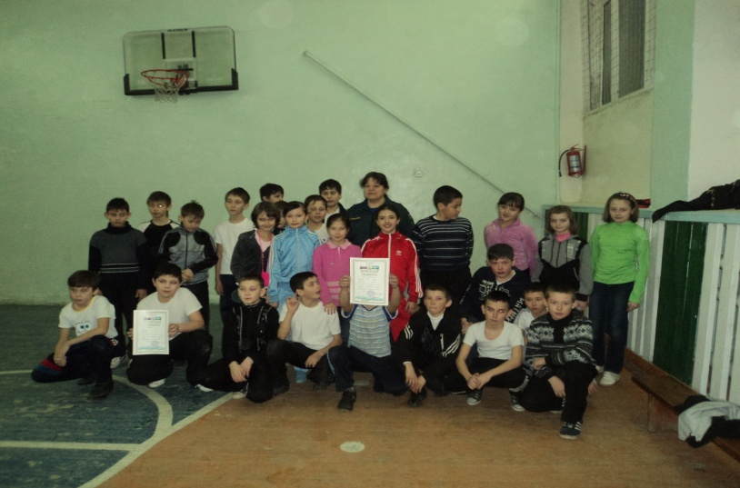
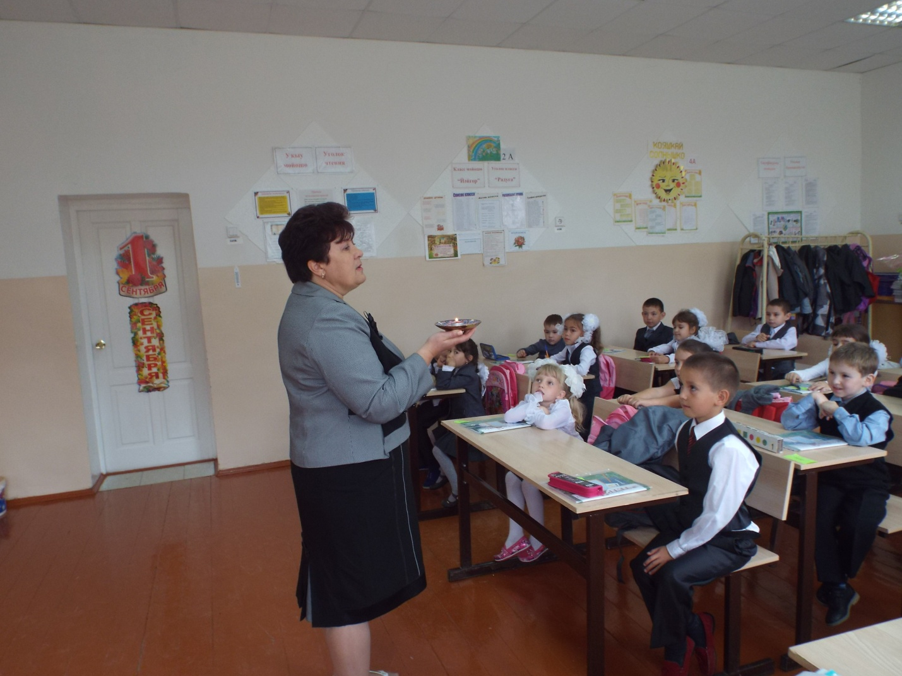
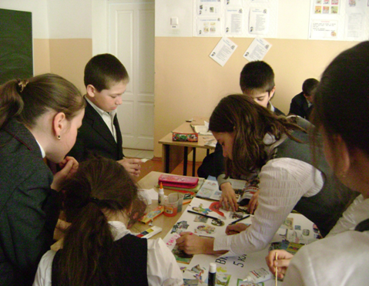
Первый этап - пассивно-поисковый (этап первичного профессионального выбора) - для учащихся 1 - 7 классов. Его цель - развить интересы и способности школьников, создать поля самоактуализации учащихся младших классов и подростков в различных сферах деятельности, сформировать потребности ребят в профессиональном самоопределении.

Slide 9
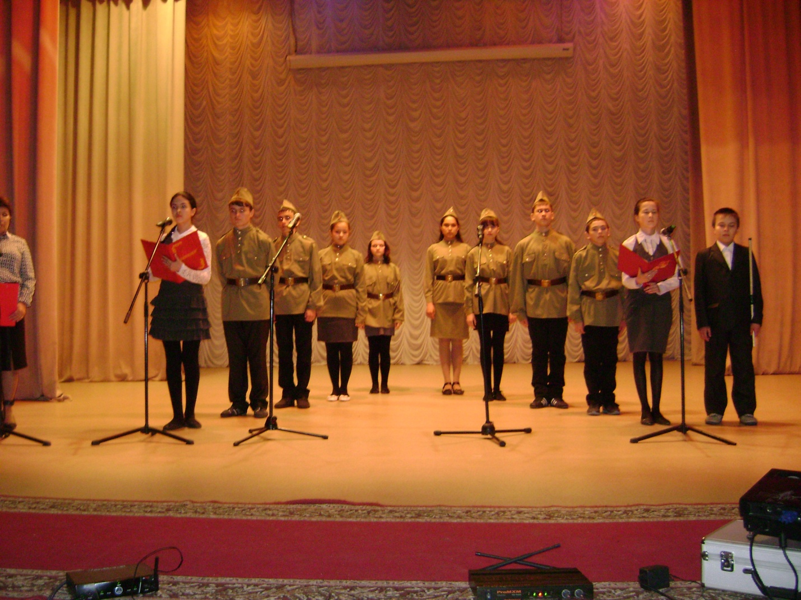
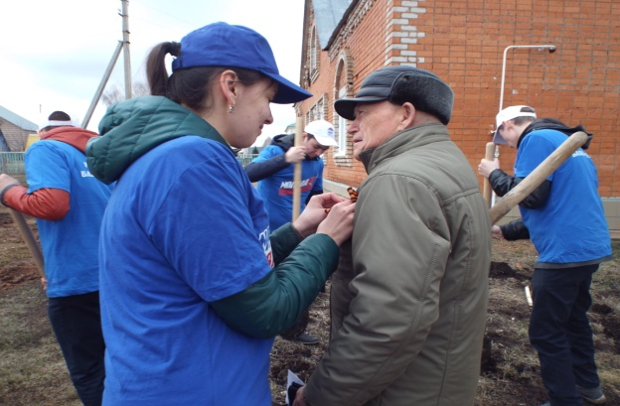
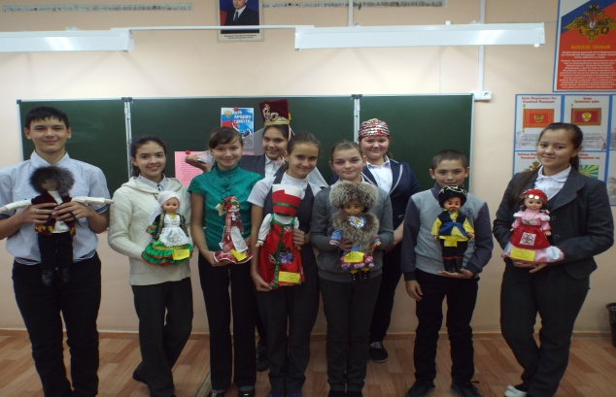
Второй этап - активно-поисковый - для учащихся 8-9 классов. Его цель - помочь подросткам сформулировать конкретные личностные задачи профессионального и личностного самоопределения и обеспечить психолого-педагогическое сопровождение выбора выпускников основной общей школы (9-го класса).

Slide 10
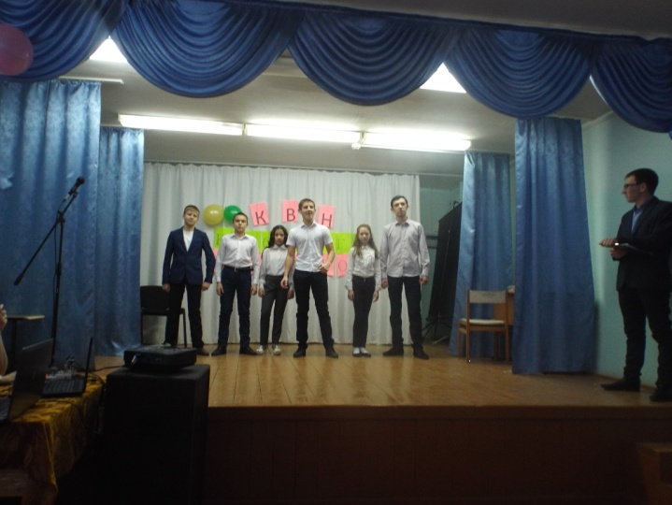
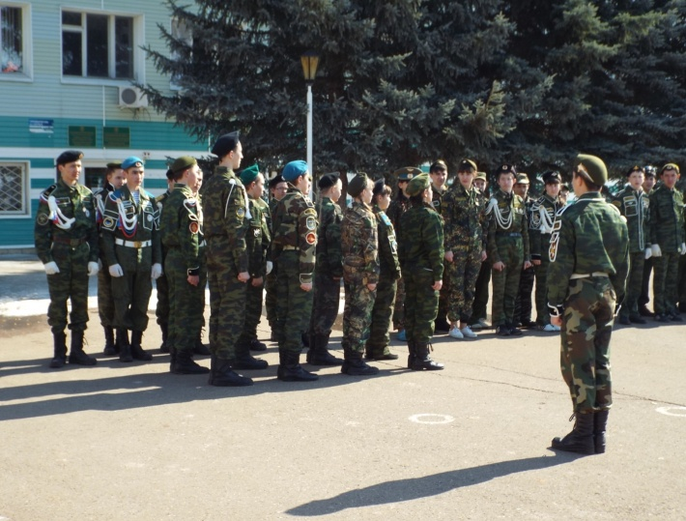
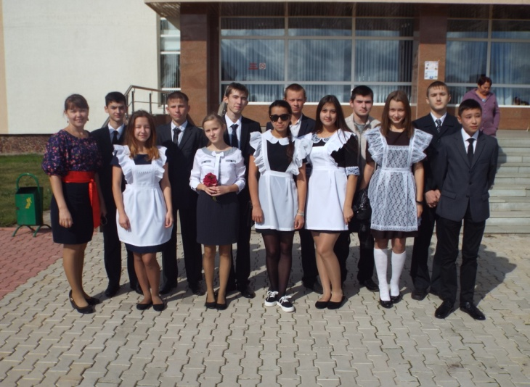
Третий этап – профессиональное определение учащихся 10-11 классов. Его цель – подготовить выпускников школы к адекватному выбору профессии, карьеры, жизненного пути с учетом способностей, состояния здоровья и потребностей на рынке труда.

Slide 11
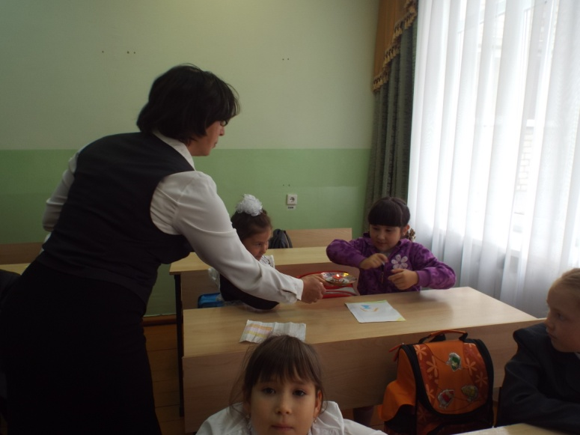
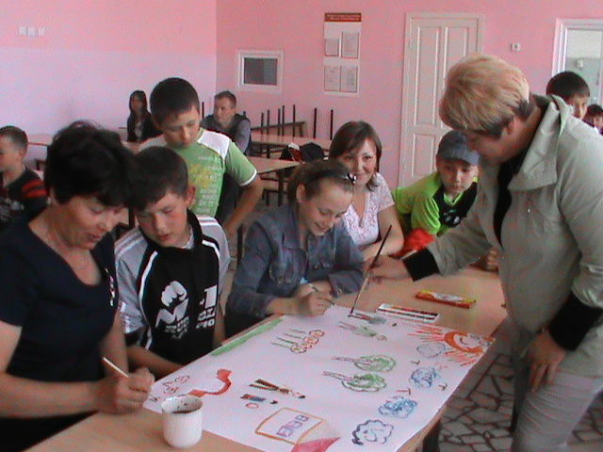
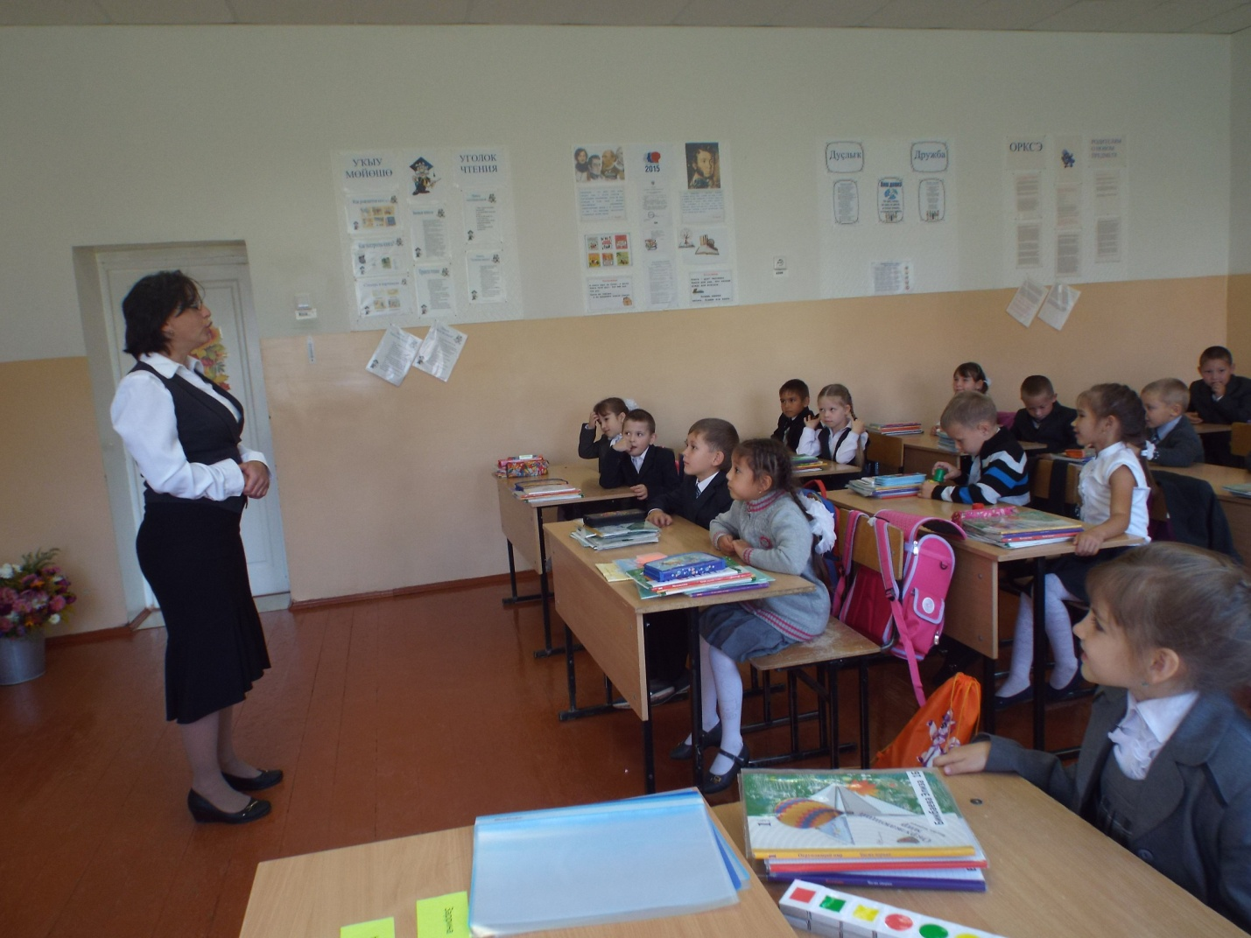
Ключевую позицию в организации работы по профориентации занимает психологическое сопровождение ученика с учетом его индивидуальных особенностей на протяжении всего периода обучения в образовательном учреждении. Это позволяет подготовить учащегося к осознанному выбору будущей профессии.

Slide 12
Основные направления профориентационной работы в школе:
-проведение информационно-просветительской работы;
-изучение склонностей учащихся и их профессиональных потребностей;
-проведение индивидуальных консультаций;

Slide 13
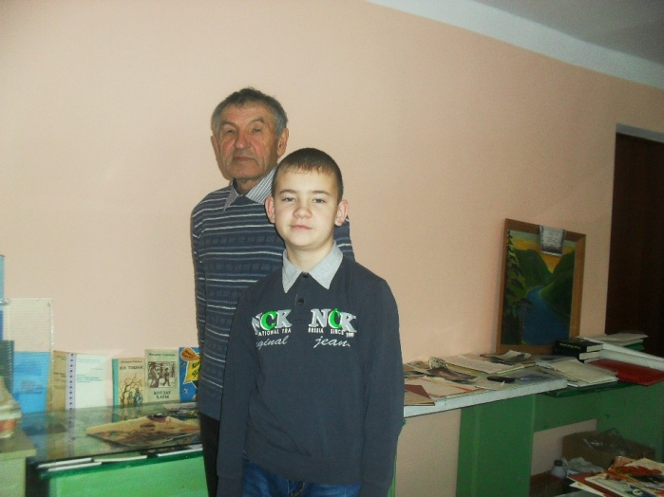
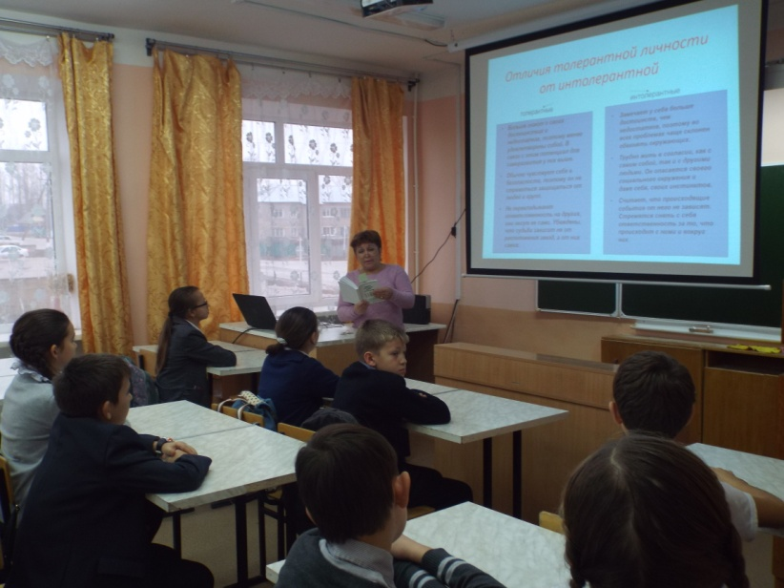
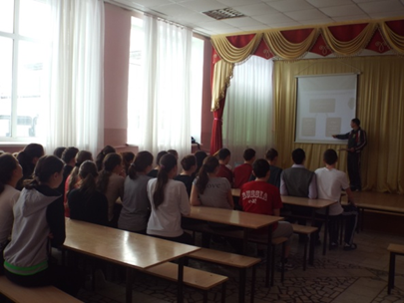
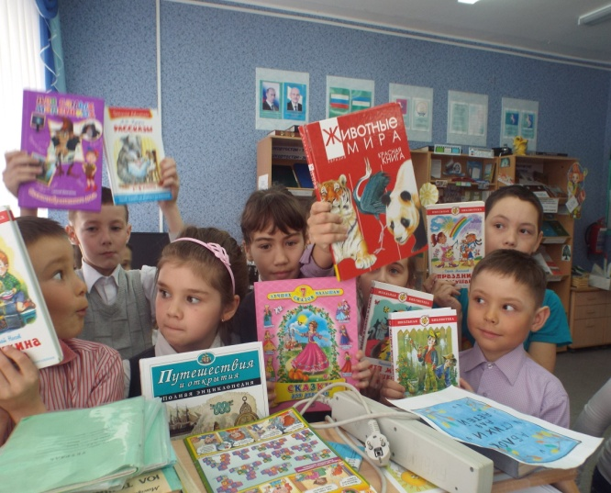
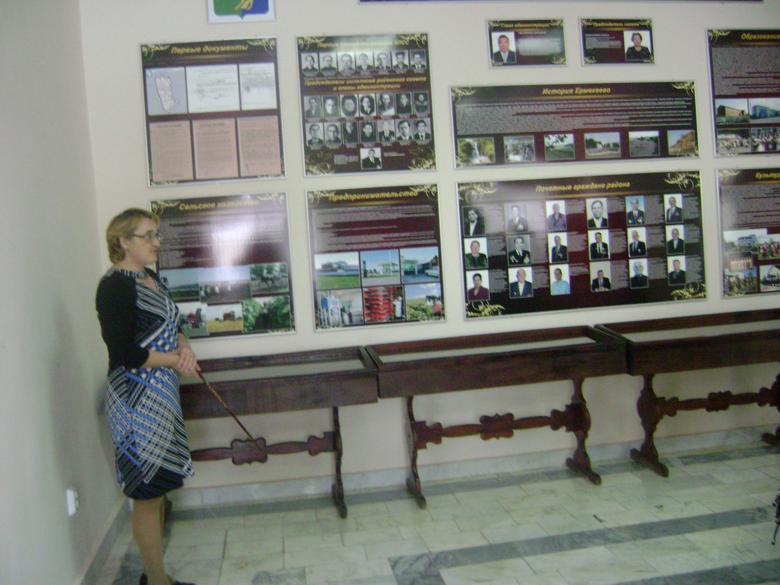
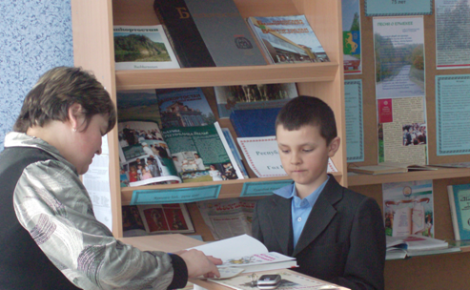
Проведение информационно-просветительской работы
Правильный выбор профессии позволяет реализовать свой творческий потенциал, избежать разочарования, оградить себя и свою семью от нищеты и неуверенности в завтрашнем дне". В. Гюго.

Slide 14
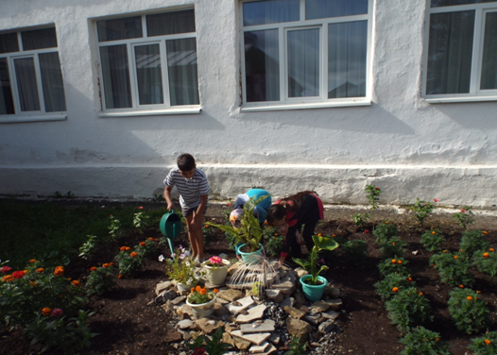
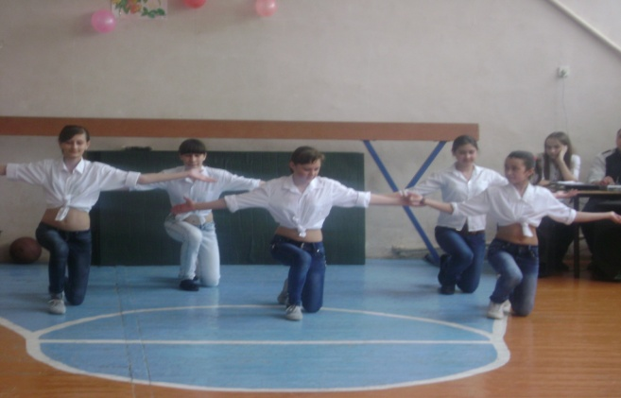
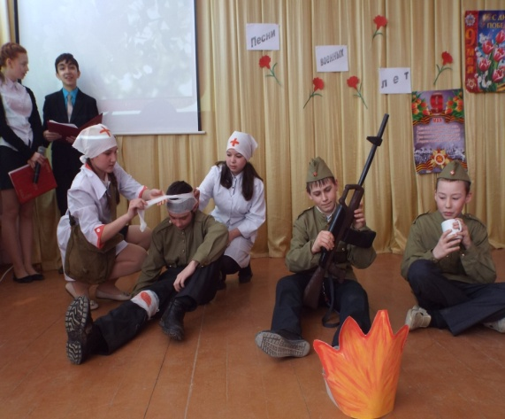
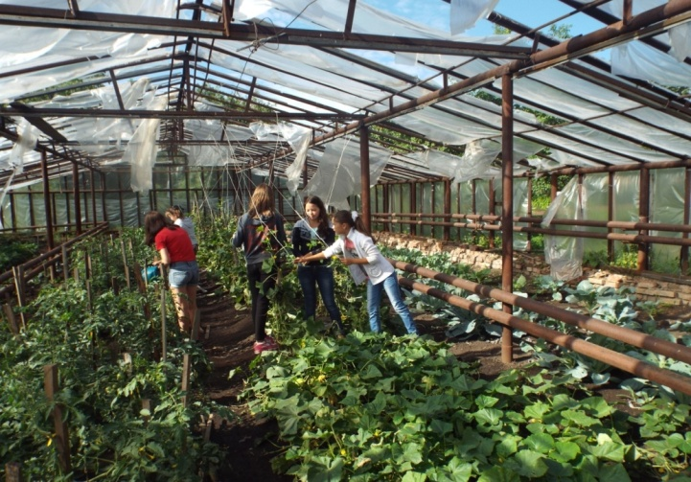
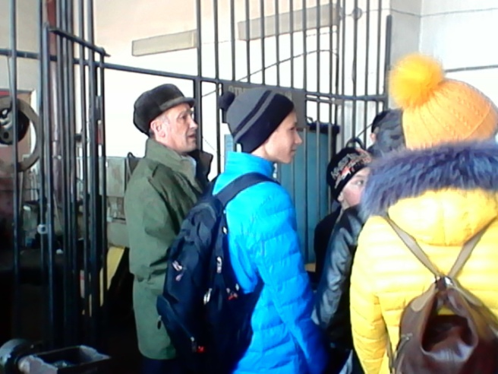

Не профессия выбирает человека, а человек профессию. (Сократ.).

Slide 15
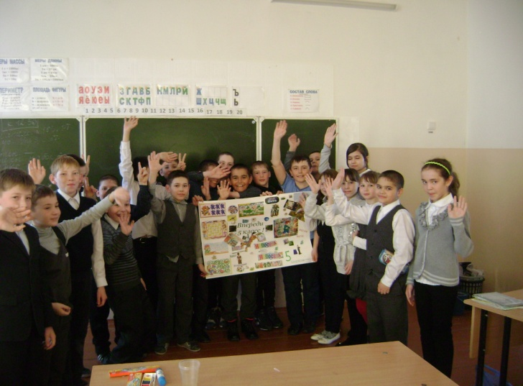
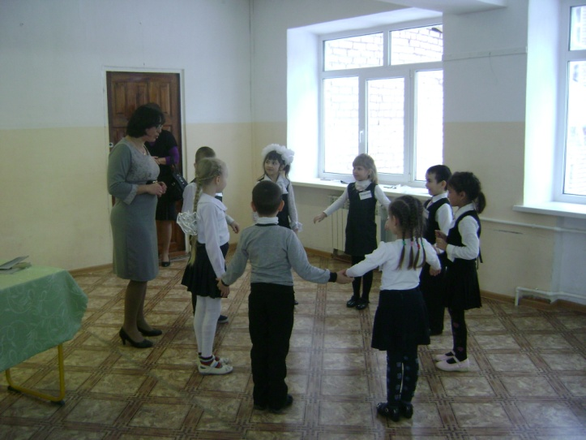
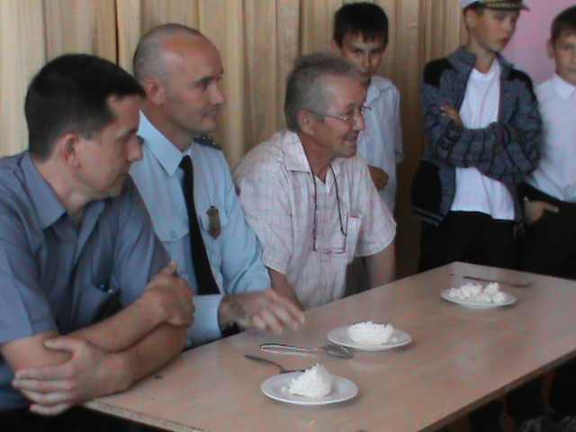
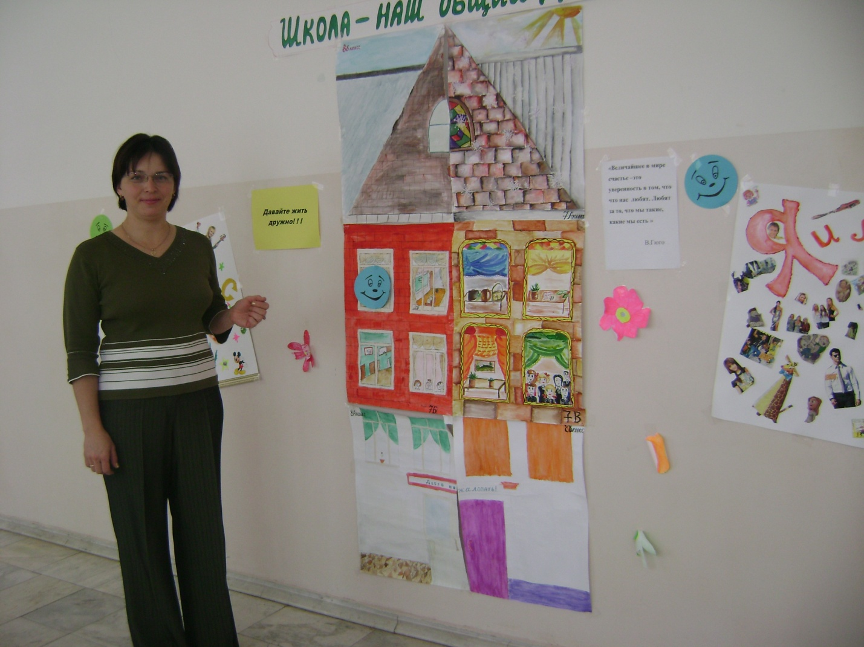
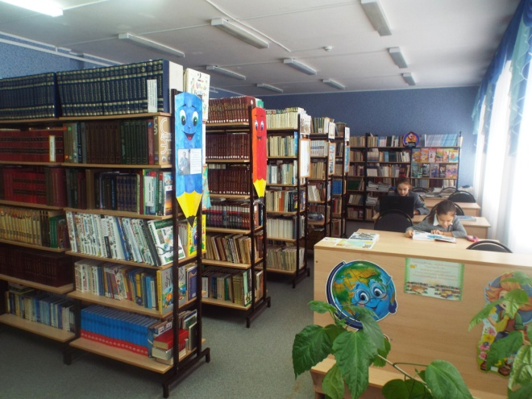
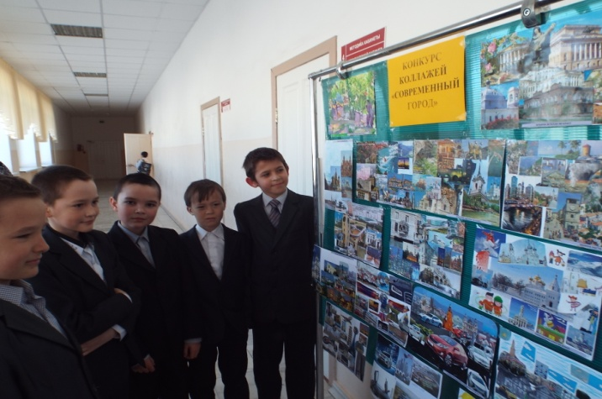
Самое воспитание, если желает счастья человеку, должно воспиты­вать его не для счастья, а приготов­лять к труду жизни. КД Ушинский

Slide 16
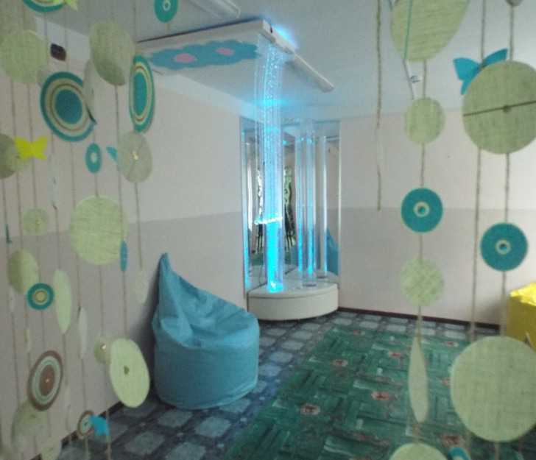
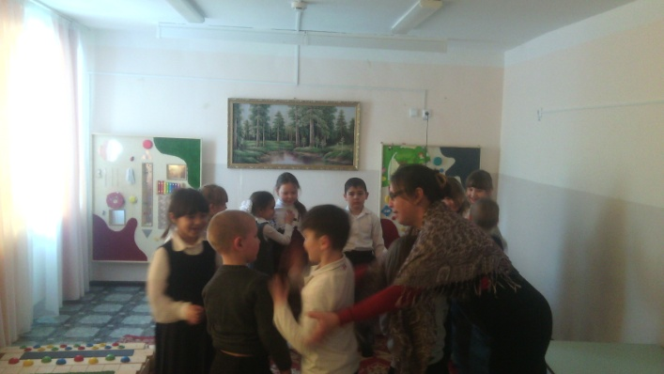
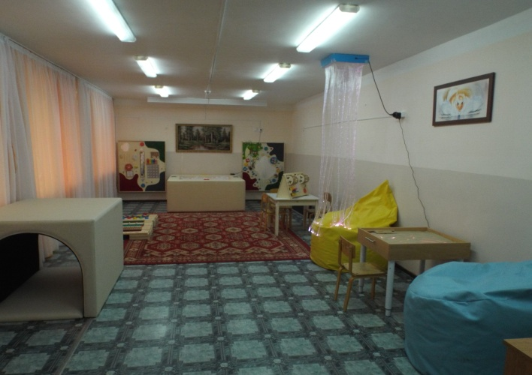
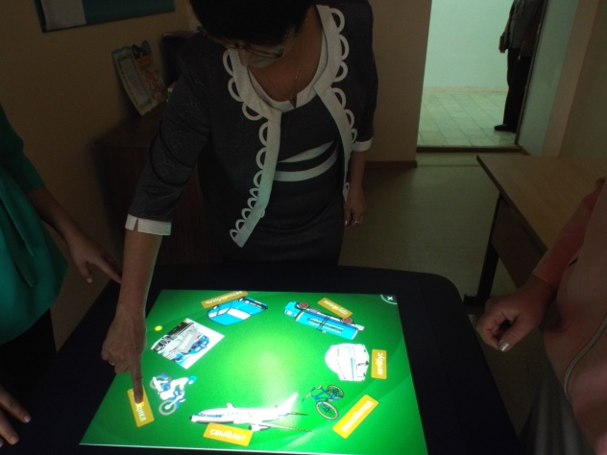
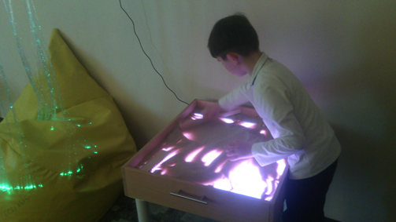
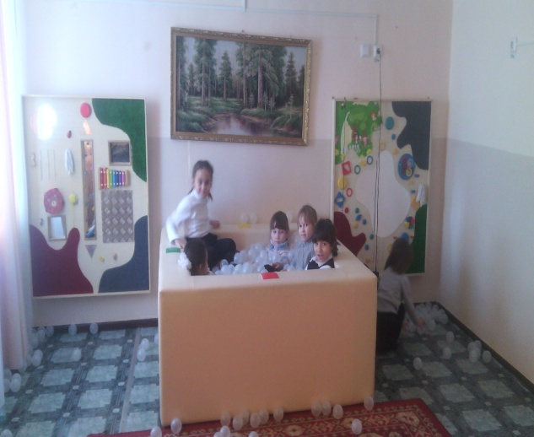
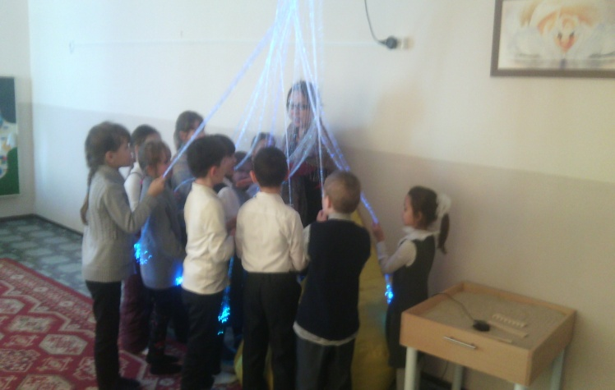
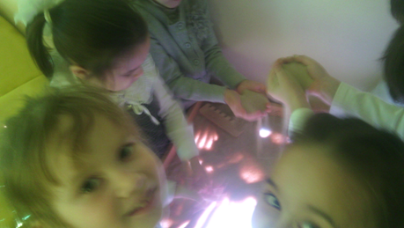
Профилактика психофизических и эмоциональных нагрузок.

Slide 17
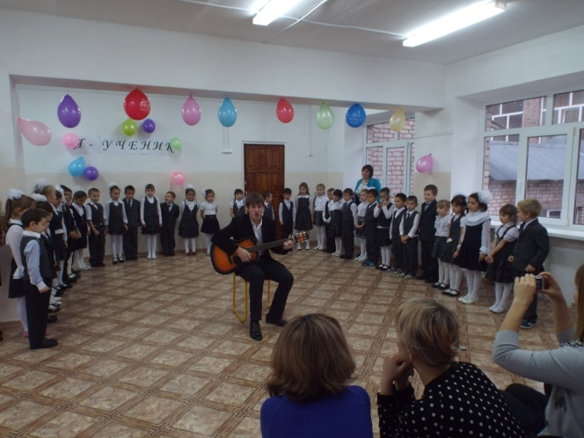
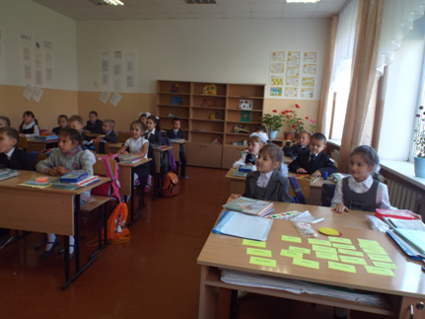
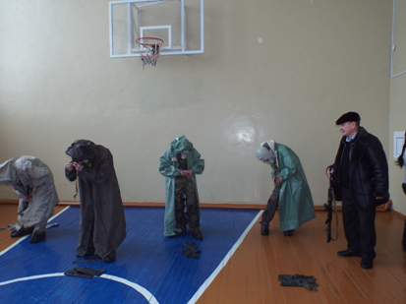
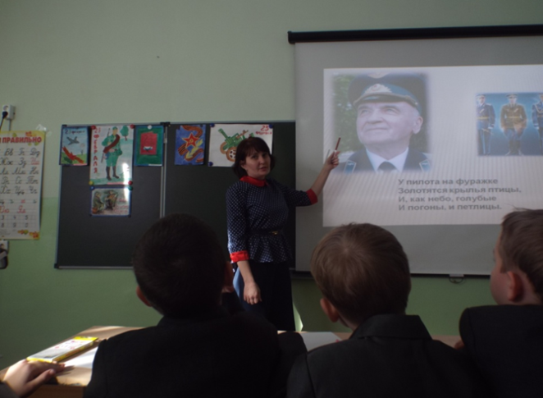
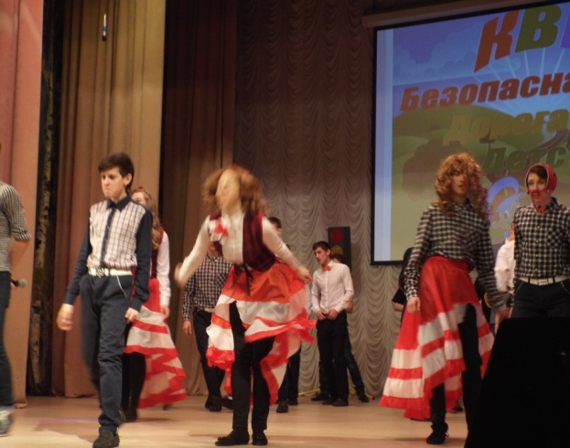
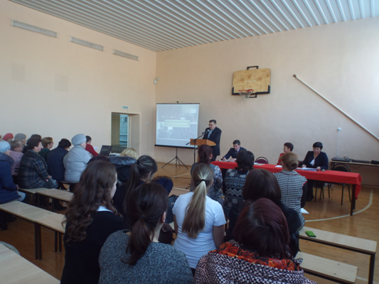
Назначение человека — в разумной деятельности. (Аристотель)

Slide 18
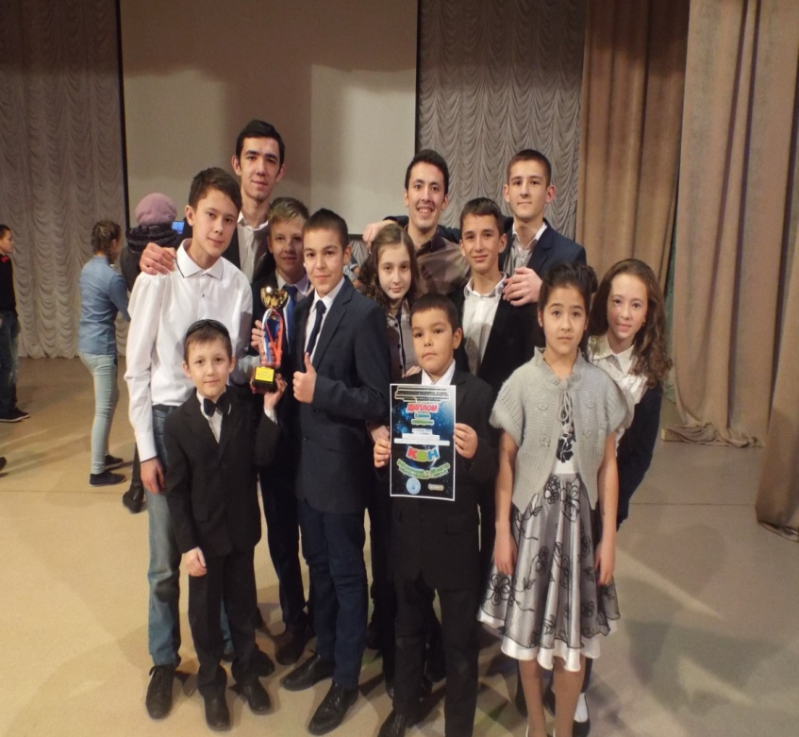
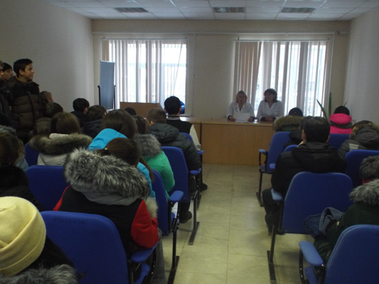
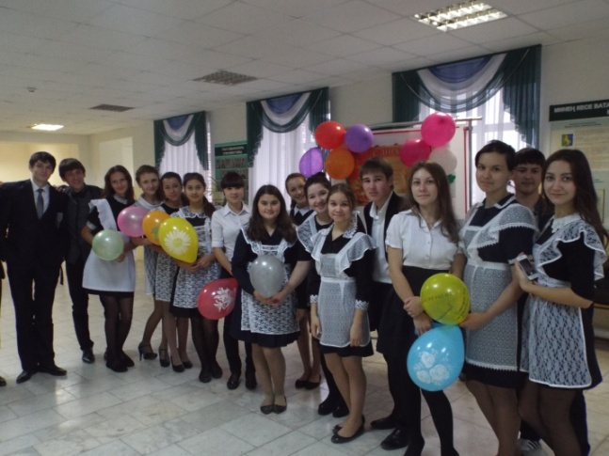
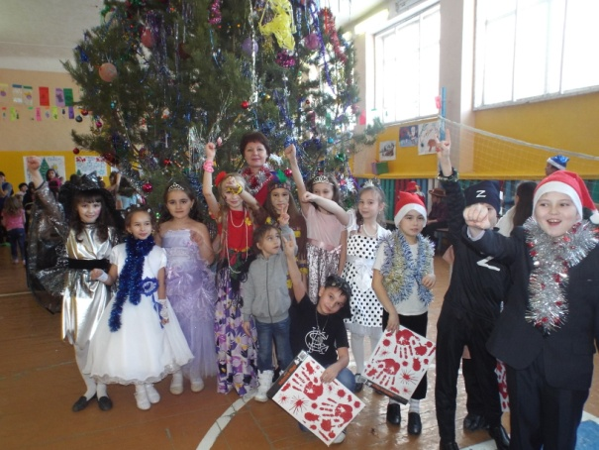
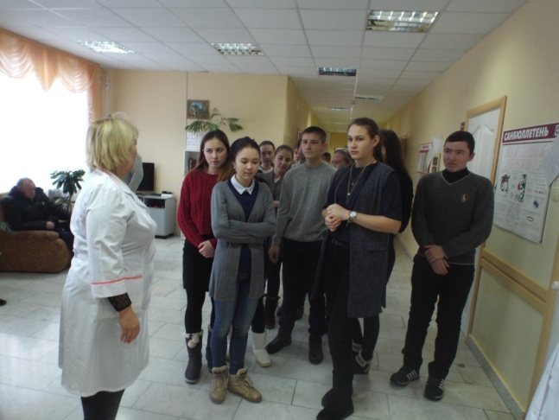

Каждый, достойный называться человеком, должен иметь охоту и способность к труду. (Смайлс С.)

Slide 19
Профессиональная ориентация, как многоаспектная система, имеет сегодня социальный, экономический, психолого-педагогический, медико-физиологический аспекты и играет важную роль в формировании профессионального самоопределения личности учащегося, что является одной из главных задач в современной школе.

Slide 20
■ Друзья, берегите минуту и час Любого из школьных дней! Пусть станет профессором каждый из вас В профессии нужной своей. (М. Раскатов.)
Спасибо за внимание!

